Slide 1

EDAII设计实验一
--ASAP和ALAP调度算法实验

Slide 2

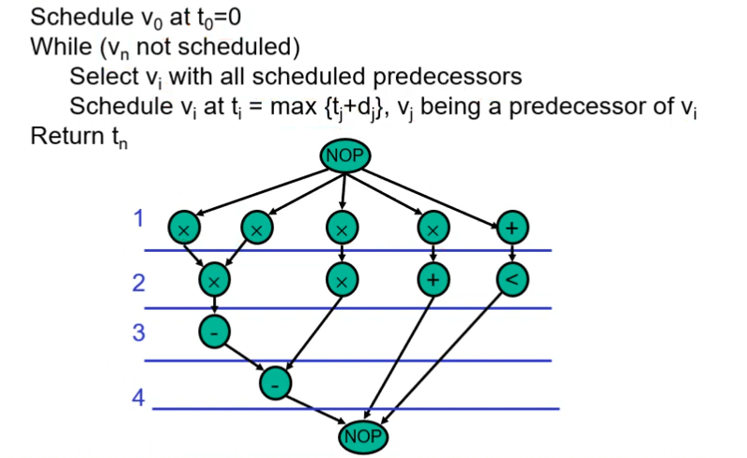
实验原理
ASAP（As Soon As Possible）算法是一种用于调度操作顺序的算法，主要目的是尽可能早地安排各个操作的开始时间。

Slide 3
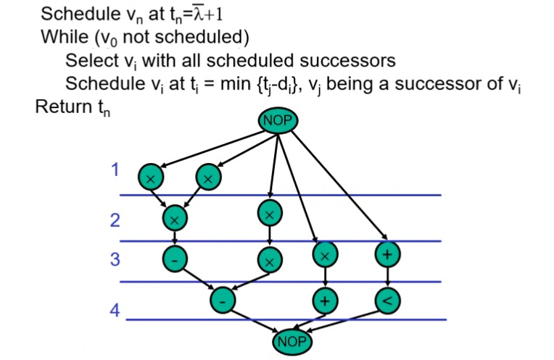
实验原理
ALAP（As Late As Possible）算法是一种用于调度操作顺序的算法，主要目的是尽可能晚地安排各个操作的开始时间。
需要设定一个deadline，且deadline应该不小于ASAP算法得到的结束时间。

Slide 4
实验内容
１、假设电路中每种运算需要消耗的周期数都为1，编程实现ASAP和ALAP调度算法。要求程序对三个不同的blif文件进行解析，都能得到正确的输出。
2、（选做）假设有以下周期数消耗约定，编程实现ASAP和ALAP调度算法。要求程序对三个不同的blif文件进行解析，都能得到正确的输出。
与门cycle数 | 或门cycle数 | 非门cycle数
2 | 3 | 1

Slide 5
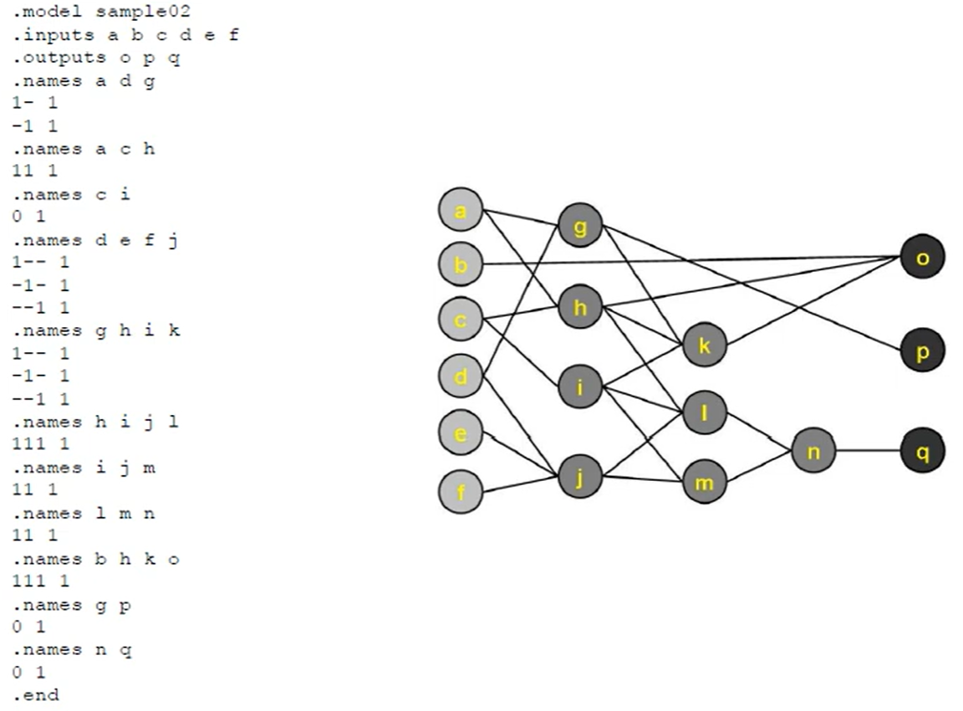
实验输入blif文件示例
blif文件
g=a+d;
h=ac;
i=!c;
j=d+e+f;
k=g+h+i;
l=hij;
....

Slide 6
实验结果示例
blif文件
ASAP输出示例: cycle1:g h i j
cycle2:k l m p
cycle3:n o
cycle4:q

Slide 7
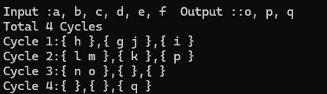
实验结果示例
blif文件
ASAP输出示例:
解析：
输入为a,b,c,d,e,f，输出为o,p,q
总共4个Cycles, 具体调度和输出情况：
Cycle | 与门 | 或门 | 非门
1 | h | g, j | i
2 | l,m | k | p
3 | n,o | 无 | 无
4 | 无 | 无 | q

Slide 8
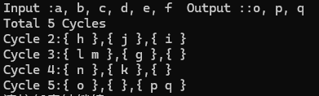
实验结果示例
blif文件
ALAP输出示例（deadline设置为5）:
解析：
输入为a,b,c,d,e,f，输出为o,p,q
总共5个Cycles, 具体调度和输出情况：
Cycle | 与门 | 或门 | 非门
1 | 无 | 无 | 无
2 | h | j | i
3 | l,m | g | 无
4 | n | k | 无
5 | o | 无 | p,q

Slide 9
实验报告
1、参考信软学院实验报告模板撰写
2、提交至实验报告管理系统ostec.uestc.edu.cn

Slide 10


